Slide 1
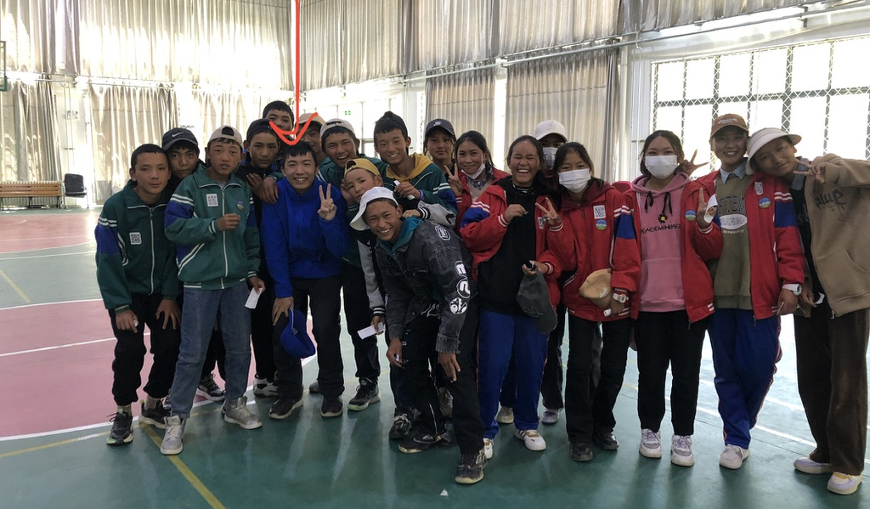
On The Road
Nathan
Wang16

Slide 2
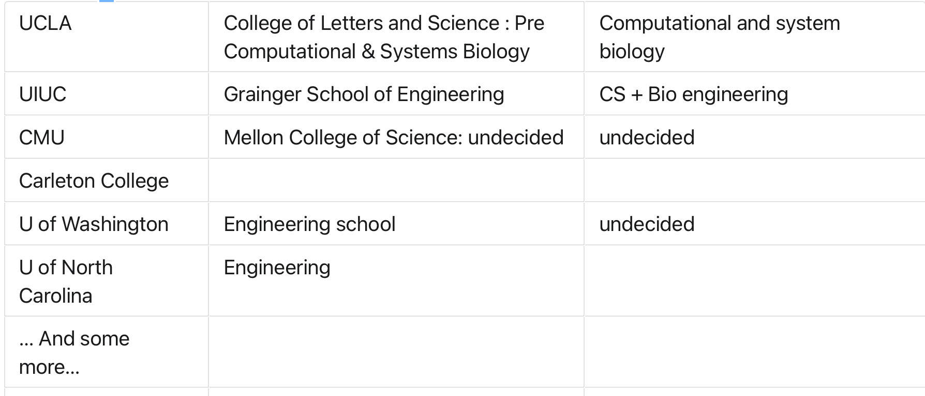
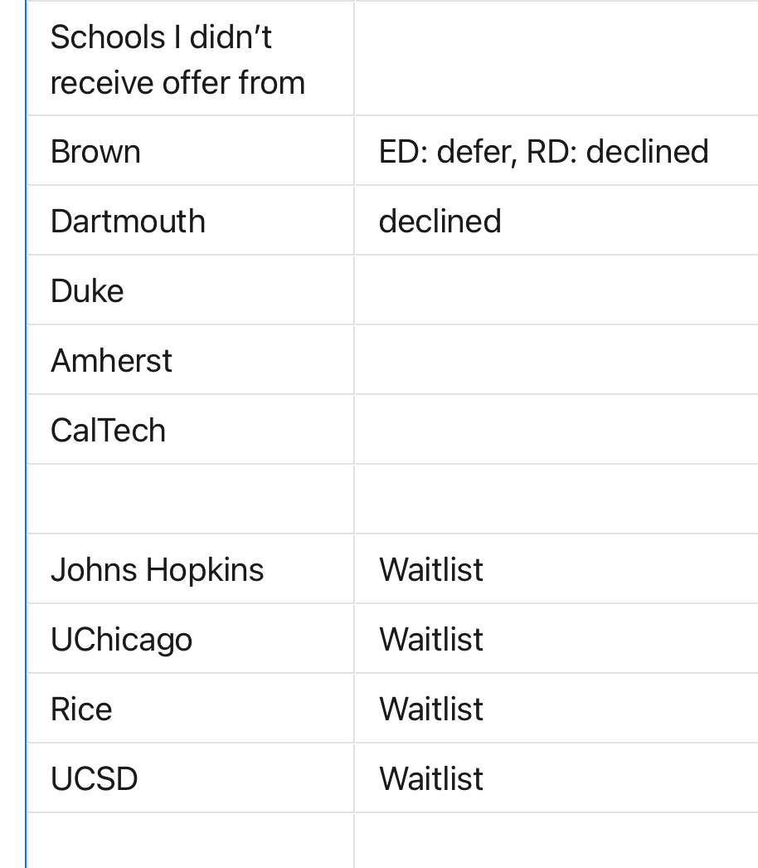
Statistics

Slide 3

Rules
Oppinions VS Facts
Order of things: important -> trivial
Help Your Self….Please

Slide 4
ADVICE

Slide 5
坚持运动，读书 追求幸福，保持思考
TAKE A WAY

Slide 6
珍惜对待他人，善用校内资源
珍惜对待他人：聆听，尊重，创造朋友
善用校内资源：发现，成长，信任，满足

Slide 7
达到人格独立，自主思考
从现在，我要为自己，放声歌唱。 -- 善良勇敢
人生的意义何在？
我为何要读书？
自主学习，好奇心，创造力，辩证

Slide 8
Make A Choice!
https://terrytao.wordpress.com/career-advice/

Slide 9
Don’t Cheat

Slide 10
Biography

Slide 11
Childhood
Professional, Badminton, city team
10 -12 years-old, San Diego, Elementary+Middle school, public

Slide 12
省实验，国际部
家用视力表软件 全国眼科年会 西藏光明行 Book Fair Poem Box
MIT LA AP cs 普通部AI社团 视力表 科学苗子 GitHub
读书 摄影 写诗 学生大使 戏剧节 西藏

Slide 13
MIT LA AP cs 普通部AI社团 科学苗子
我不知道，自己到底对什么感兴趣
为国际部正言
推开一扇门就是推开一个领域
高中生也可以做任何事情
我一辈子，都会勇敢，信任，沉醉的做研究

Slide 14
科学苗子
计算机课题组：超图神经网络研究自动驾驶问题
师从清华大学教授：陶晓明
Swin Transformer
阅读文献，小组总结，想出课题，进行否定。实际实验，改变想法，跨学科交流，绘图，debug，撰写论文，完成答辩

Slide 15
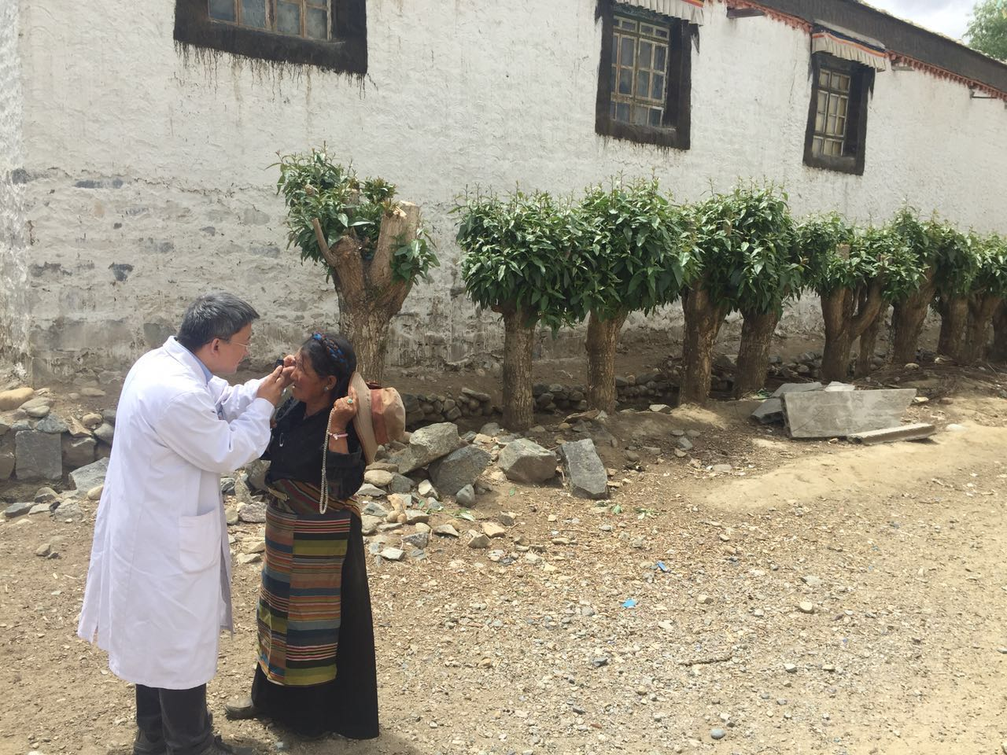
家用视力表软件 全国眼科年会 西藏光明行 Book Fair
西藏，日喀则地区，白朗县，3000人
旁观，学习，参与，领导
家族，亲情
现实中的，百年孤独
在路上

Slide 16
高三，申请进行中
创作
系统
我的竞赛不好。。。
我的方向很难申请。。。
我对自己的主文书不满意。。。
自我反思
成长
Don’t procrastinate!
积极跟进
主动交流
仔细阅读指南

Slide 17

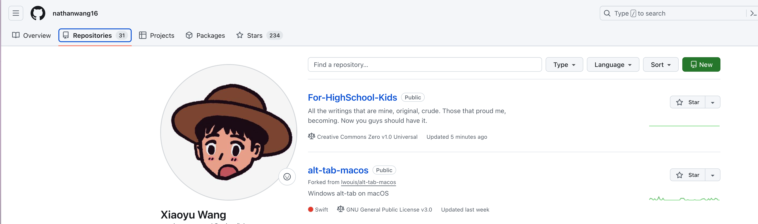



开源：我的所有写作 “For-HighSchool-Kids”
https://github.com/nathanwang16/For-HighSchool-Kids
用户名叫做： nathanwang16
用户名下的一个虚拟仓库： For-HighSchool-Kids

Slide 18
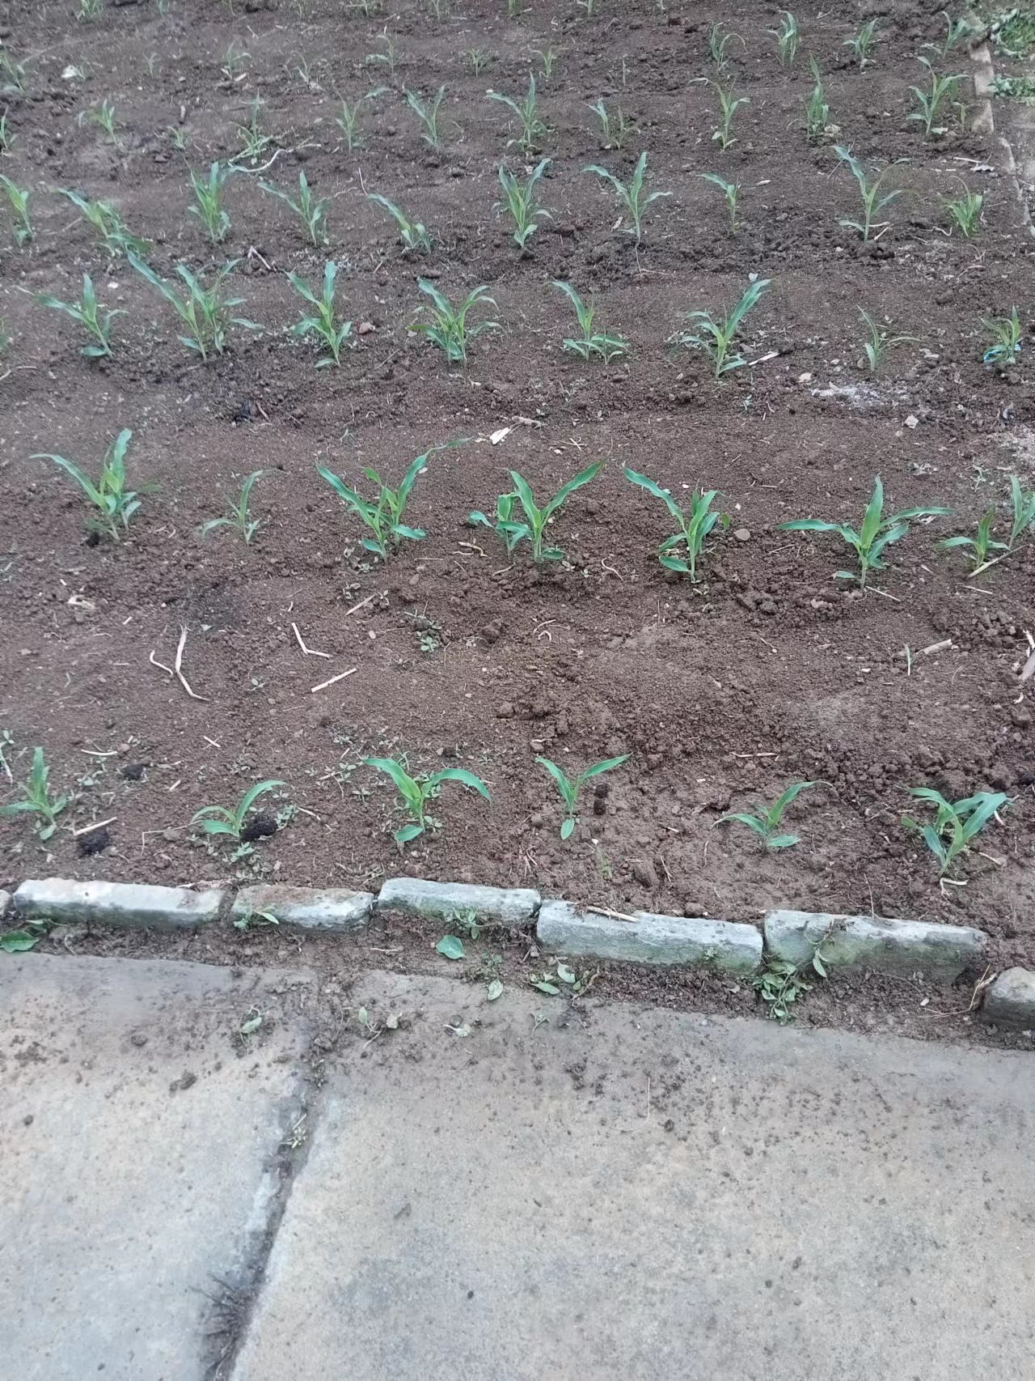
现在
学术探索
创业
农作 / 剪发
聊天，大学

Slide 19
细节，干货

Slide 20
考试？ 对啊！这是一个考试！
AP: 7; All 5
Toffel: 117
SAT: 1560
寻找规律
每天练习
相信官网
仔细阅读指南
自我学习
考试前一天完全模拟
考试时全神贯注

Slide 21
大学喜欢谁？ 不！我要贯彻自己。
策略：广撒网，质量？数量？
最终，需要先了解清楚自己。
性格？思考？兴趣？特点？ 角度？ 你是谁？
跟他人交流看法，受校内老师帮助，我信任他们

Slide 22
AI
It’s Math… + Statistics
Data matters
ChatGPT sucks, people can identify them

